Slide 1

Lasse Project Manager
Nomes: Lyncon e Camila
Orientadores: Itamar Nieradka e Marcela Turin

Slide 2
Apresentação

Slide 3
Objetivos
Gerenciador de Projetos;
Lasse;
Armazena e gerencia os dados;
Organiza dados em gráficos
Gera formulários oficias;
<número>

Slide 4

Requisitos Funcionais
Código | Requisito Funcional | Classificação
RF 01 | O sistema deve manter os usuários com os seguintes dados: nome, cpf, rg, data de emissão do rg, data de nascimento, tipo de usuário, valor da hora de trabalho, formação, atuação, e-mail e login | Obrigatório, Permanente e Evidente.
RF 02 | O sistema deve permitir que os funcionários mantenham os projetos como os seguintes dados: data de início, data de finalização, funcionários, tarefas, nome, total gasto, nome do convênio, número do convênio, fonte de recurso, número centro de custo e descrição. | Obrigatório, Permanente e Evidente.
RF 03 | O sistema deve permitir que os funcionários mantenham as tarefas dentro de um projeto com os seguintes dados: data de início, estado(concluída, trabalhando, aguardando), data prevista para conclusão, atividades, viagens, compras, nome e descrição | Obrigatório, Permanente e Evidente.
RF 04 | O sistema deve permitir que funcionários mantenham viagens em uma tarefa com os seguintes dados: viajante, origem, destino, meta, data ida, data volta, justificativa, observações, passagem, veículo, data entrada hospedagem, horário entrada hospedagem, data saída hospedagem, horário saída hospedagem, gastos e total gasto. | Obrigatório, Permanente e Evidente.
<número>

Slide 5

RF 05 | O sistema deve permitir que os funcionários mantenham os veículos usados em uma viagem com os seguintes dados: nome, tipo, data de retirada, data de devolução, horário de retirada e horário de devolução e condutor. | Obrigatório, Permanente e Evidente.
RF 06 | O sistema deve permitir que os funcionários mantenham os condutores de um veiculo com os seguintes dados: nome, CNH e data de validade do CNH. | Obrigatório, Permanente e Evidente.
RF 07 | O sistema deve permitir que os funcionários mantenham as compras feitas em uma tarefa com os seguintes dados: propósito(finalidade), total gasto, e os itens comprados. | Obrigatório, Permanente e Evidente.
RF 08 | O sistema deve permitir que os funcionários mantenham os itens de uma compra com os seguintes dados: valor, quantidade e nome. | Obrigatório, Permanente e Evidente.
RF 09 | O sistema deve permitir que os funcionários mantenham as atividades dentro de uma tarefa com os seguintes dados: tipo, tempo gasto, comentário, data de realização, total gasto e funcionário. | Obrigatório, Permanente e Evidente.
RF 10 | O sistema deve permitir que funcionários criem atividades não planejadas em seu perfil, sem necessidade de estarem vinculadas a um projeto. | Obrigatório, Permanente e Evidente.
RF 11 | O sistema deve permitir que o funcionário criador de um projeto possa inserir outro funcionário, dando permissão a todas as funcionalidades deste projeto ao funcionário inserido. | Obrigatório, Permanente e Evidente.
RF 12 | O sistema deve permitir que os usuários realizem autenticação no sistema por meio de login e senha. | Obrigatório, Permanente e Evidente.
<número>

Slide 6
RF 13 | O sistema deve apresentar aos funcionários um gráfico de colunas com o tempo gasto em cada projeto durante um dia e/ou um mês inteiro. | Obrigatório, Permanente e Evidente.
RF 14 | O sistema deve gerar e disponibilizar ao administrador gráficos de participação dos funcionários em determinado projeto ou de gastos de determinado projeto em determinado período. O sistema deve gerar e disponibilizar ao administrador gráficos das atividades de cada funcionário e gráfico de gastos de todos os projetos. | Obrigatório, Permanente e Evidente.
RF 15 | O sistema deve calcular os gastos totais de um projeto automaticamente com base nos gastos em viagens, compras e atividades de todas as tarefas. | Obrigatório, Permanente e Oculto.
RF 16 | O sistema deve permitir que os usuários forneçam arquivos odt em forma de formulários e esse arquivo seja convertido para html, sendo exibido no navegador. | Obrigatório, Permanente e Evidente.
RF 17 | O sistema deve identificar possíveis campos de um formulário fornecido pelo usuário, possibilitando o preenchimento desse campo. | Obrigatório, Permanente e Evidente.
RF 18 | O sistema deve permitir que os usuários insiram e excluam campos para preenchimento em um formulário fornecido. | Obrigatório, Permanente e Evidente.
RF 19 | O sistema deve permitir que o usuário selecione um projeto e um funcionário para que o sistema auto complete campos com nomes parecidos e forneça palavras cadastradas parecidas durante o preenchimento de um campo. | Obrigatório, Permanente e Evidente.
RF 20 | O sistema deve gerar um novo arquivo odt com base no formulário preenchido pelo usuário disponibilizando-o para download. | Obrigatório, Permanente e Evidente.
RF 21 | O sistema deve permitir que os usuários mantenham os formulários cadastrados com os seguintes dados: nome, Identificador, data criação | Obrigatório, Permanente e Evidente.
<número>

Slide 7
Regras de Negócio
Código | RF | Regra de Negócio
RN 1 | RF 01, RF 12 | O sistema deve prever uma hierarquia de acesso em que o usuário denominado administrador terá acesso a todos os dados do sistema e a geração de gráficos exclusivos, enquanto o usuário denominado funcionário poderá acessar apenas os dados inseridos por ele ou compartilhados com o mesmo, ambos tipos de usuários podem criar projetos, tarefas, atividades, viagens e compras.
RN 2 | RF 03 | Uma tarefa pode apenas ser criada caso sua data de início e conclusão estejam entre o período de início e o fim do projeto em que está inserida
RN 3 | RF 01 | Um administrador só poder ser cadastrado caso uma senha de sistema seja inserida.
RN 4 | RF 09 | Uma atividade só pode ser inserida caso sua data de realização esteja entre o período de início e conclusão da tarefa em que está sendo inserida.
RN 5 | RF 10 | Um funcionário inserido em um projeto, não terá permissão de inserir outros funcionários nesse projeto.
RN 6 | RF 04 | Ao final da inserção de uma viagem o usuário poderá gerar um arquivo odt com estrutura predefinida preenchido com os dados cadastrados.
RN 7 | RF 07 | Ao final da inserção de uma compra o usuário poderá gerar um arquivo odt com estrutura predefinida preenchido com os dados cadastrados.
<número>

Slide 8
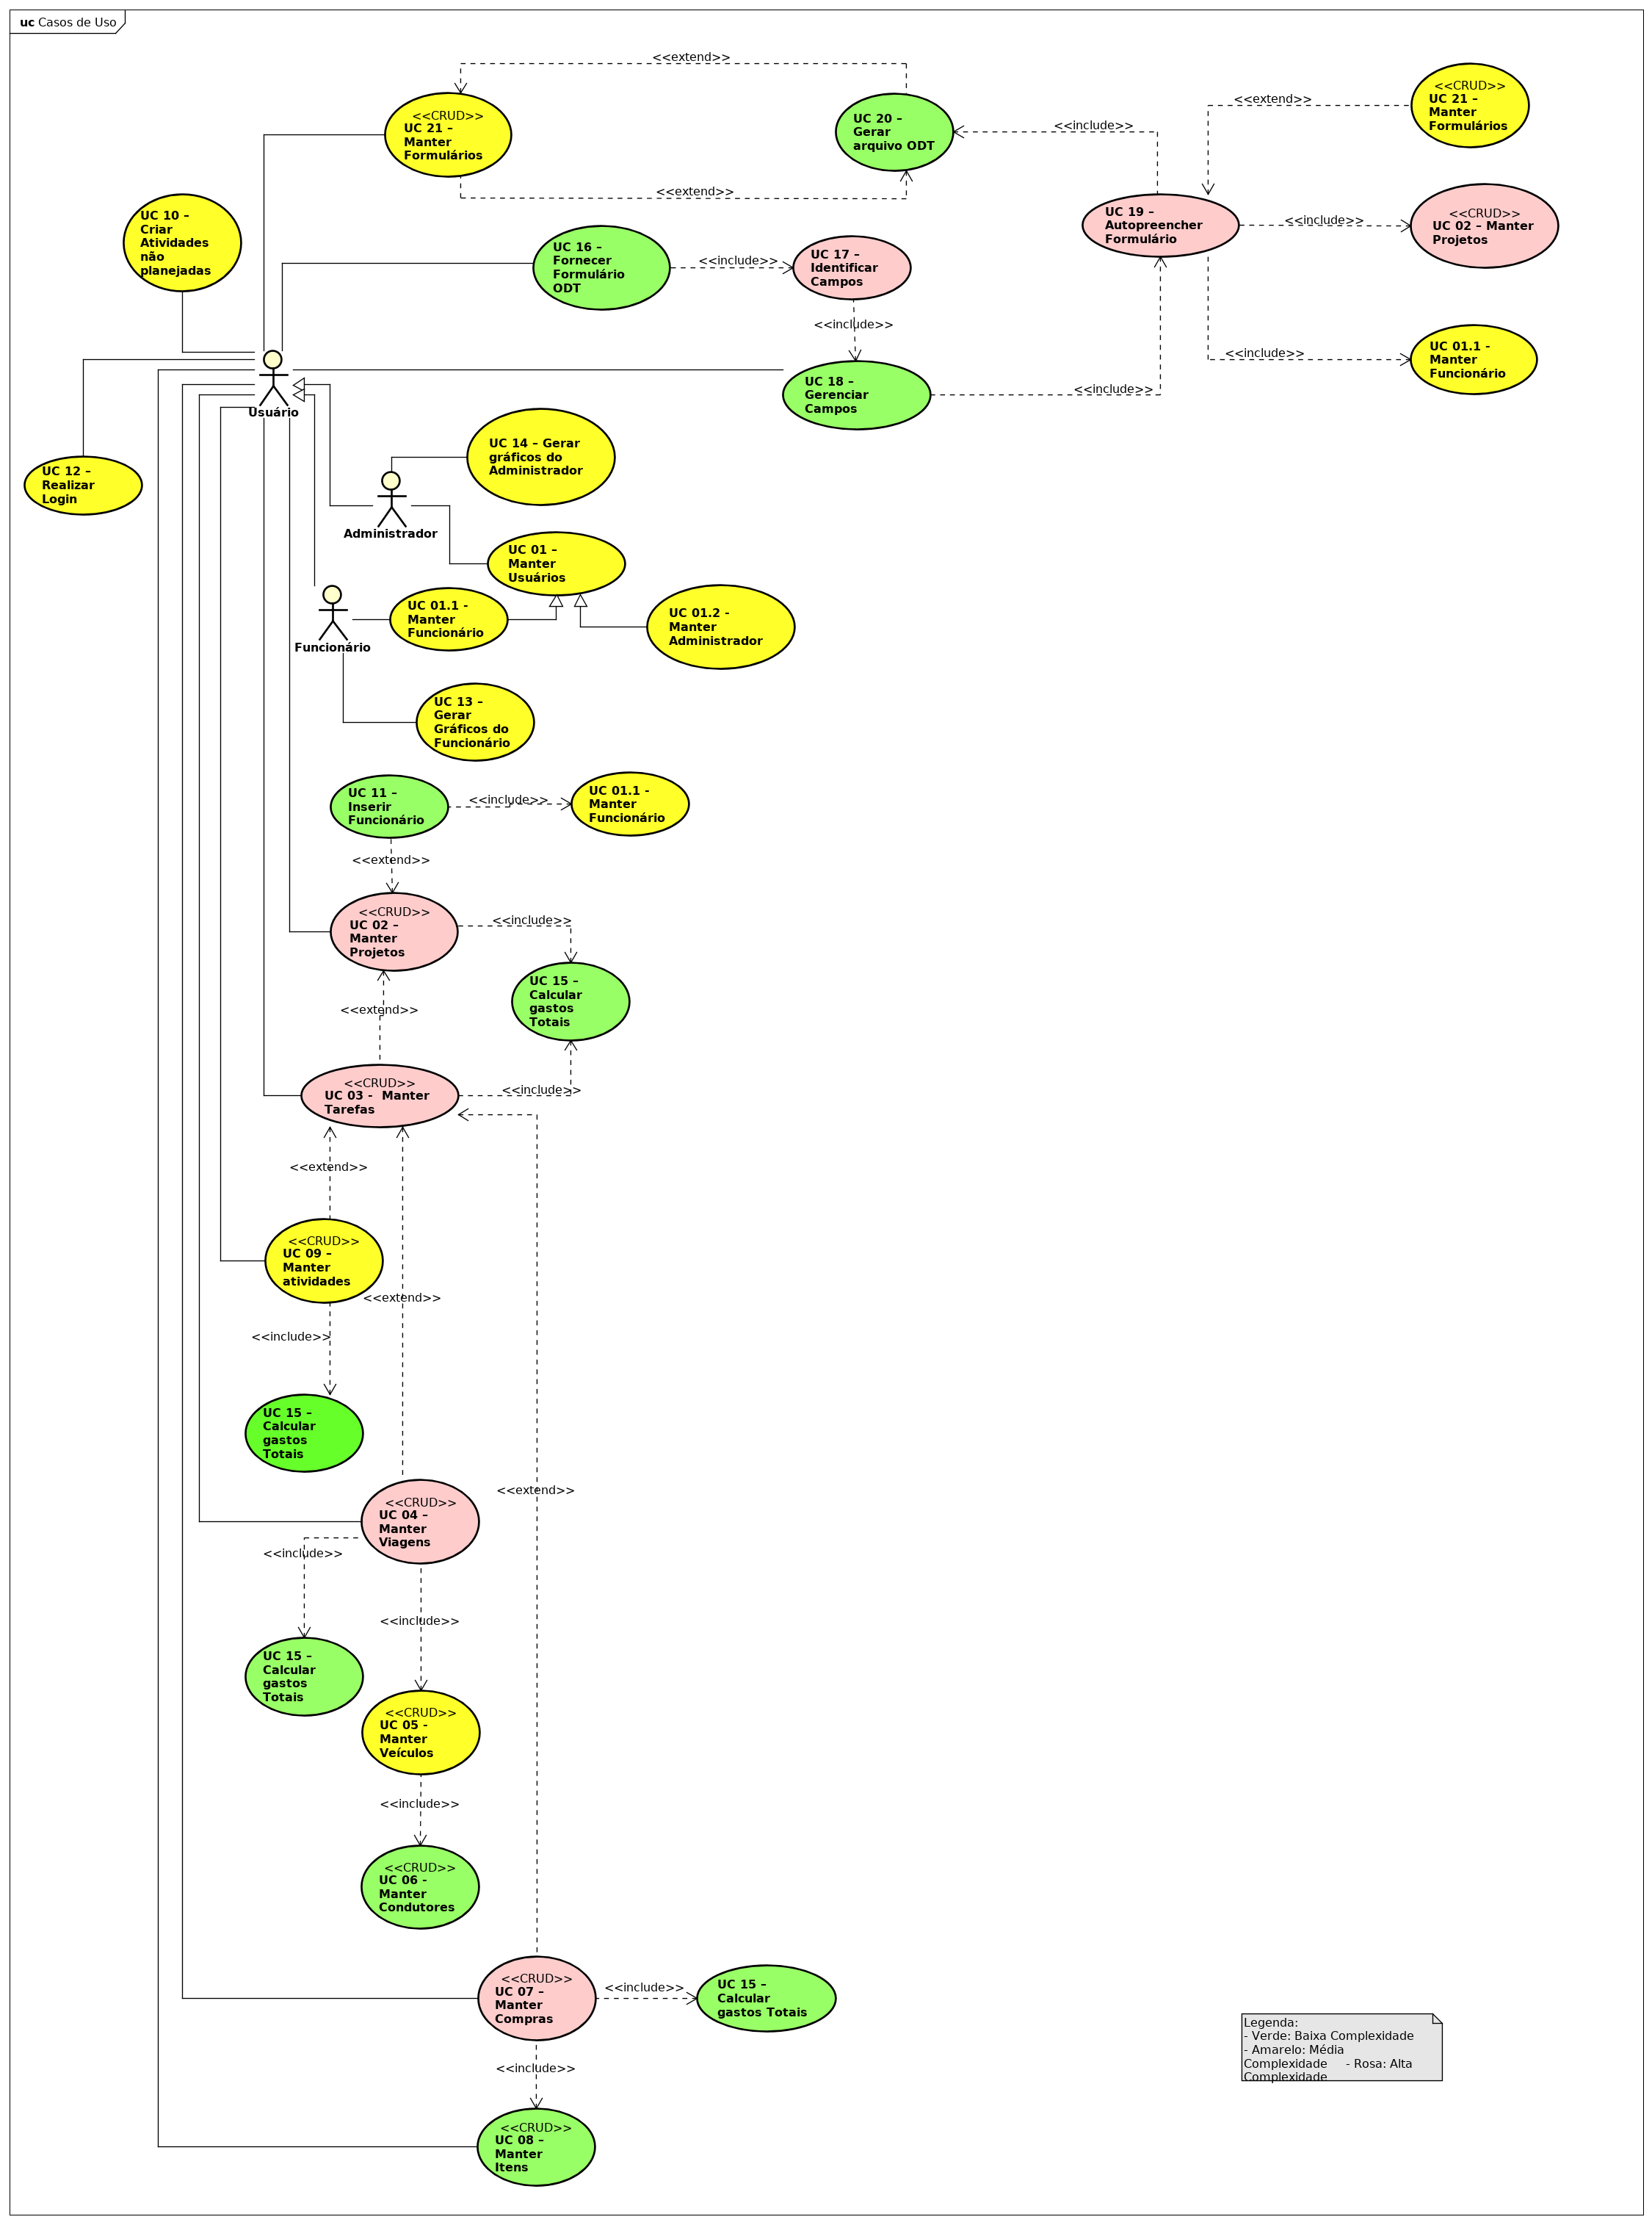
Diagrama de Casos de Uso
<número>

Slide 9
Estrutura

Slide 10
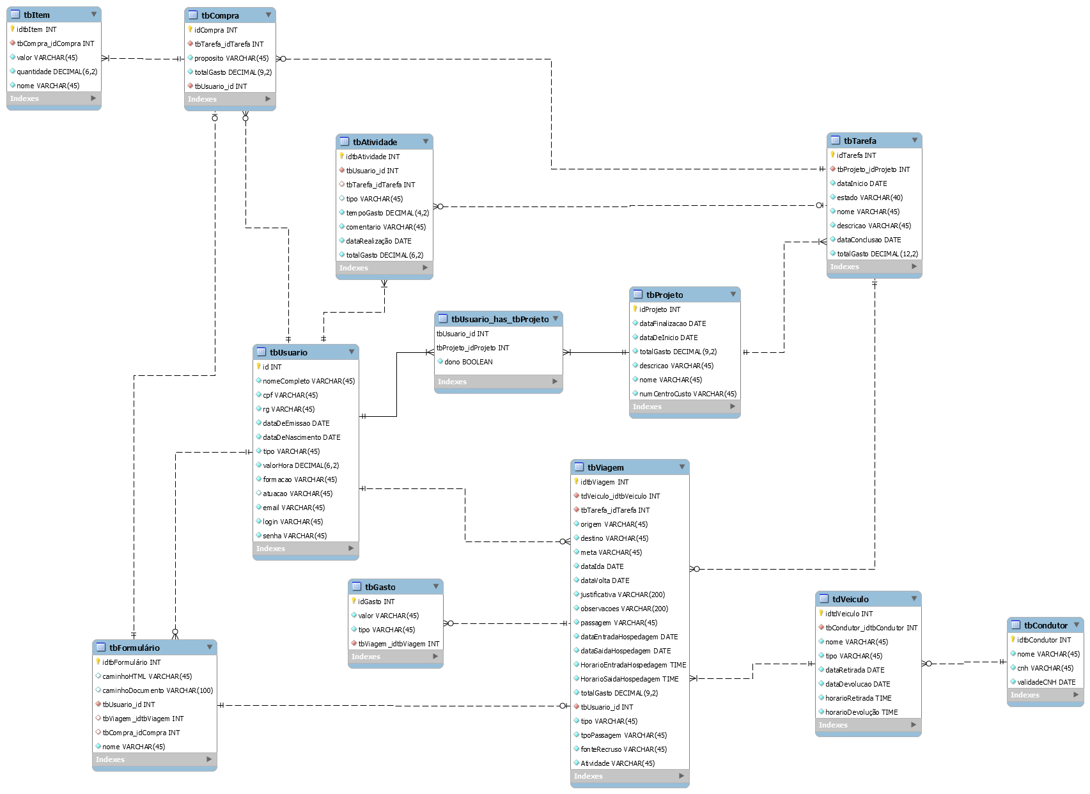
Banco de Dados
<número>

Slide 11
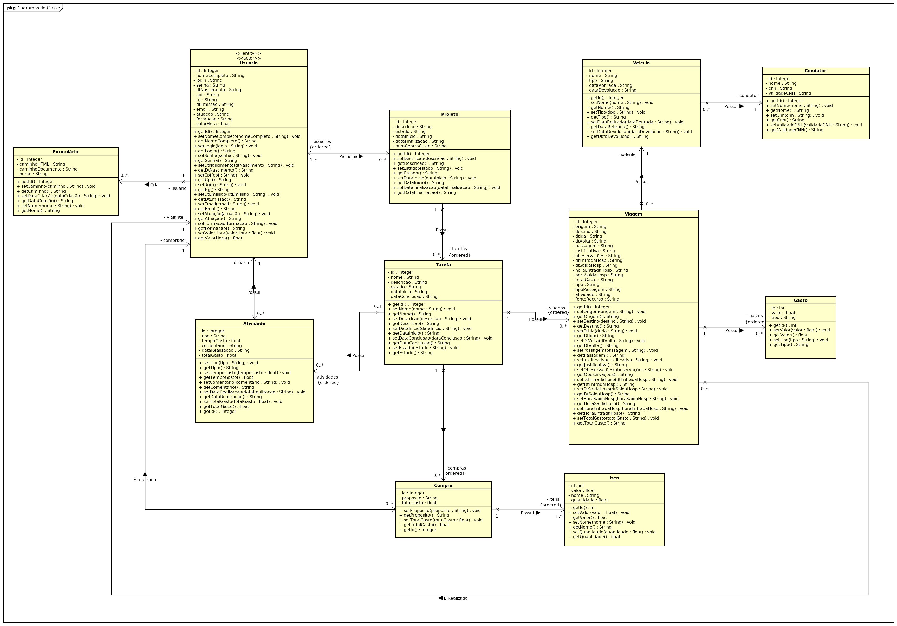
Diagrama de Classes
<número>

Slide 12
Funcionamento

Slide 13
Router
http://lasse-manager.com/
1
Tela Login
{
“nome”: “Arnaldo”,
“cpf”: “3424324”
}
Clica cadastrar
<número>
Tela Login
lasse-manager.com/api/users
método: POST
Router
2
Exibe Mensagem
{
“status”: “sucesso”
}
Usuario Controller

Slide 14
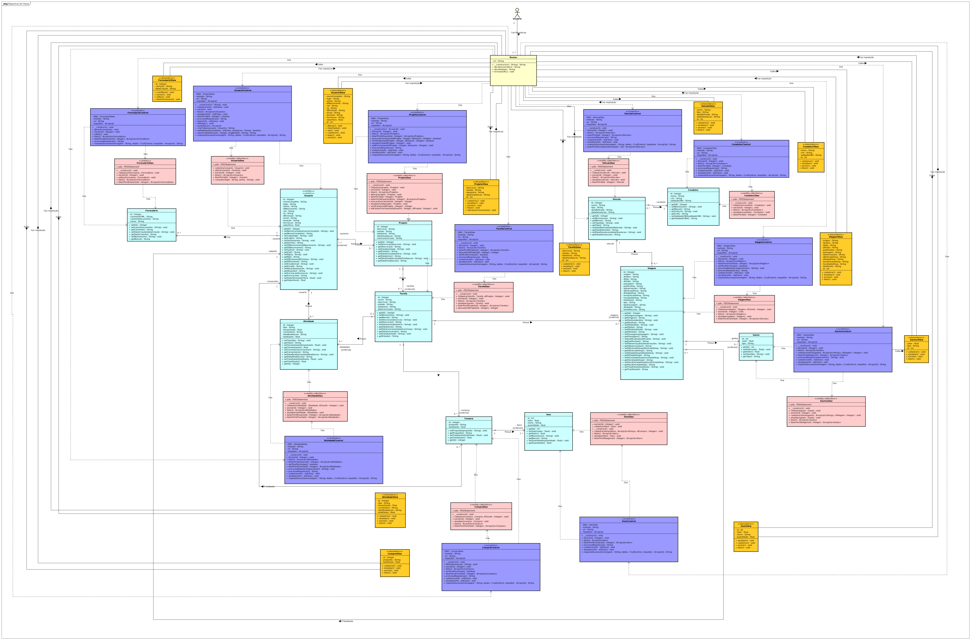
Diagrama de Classes de Implementação
<número>

Slide 15
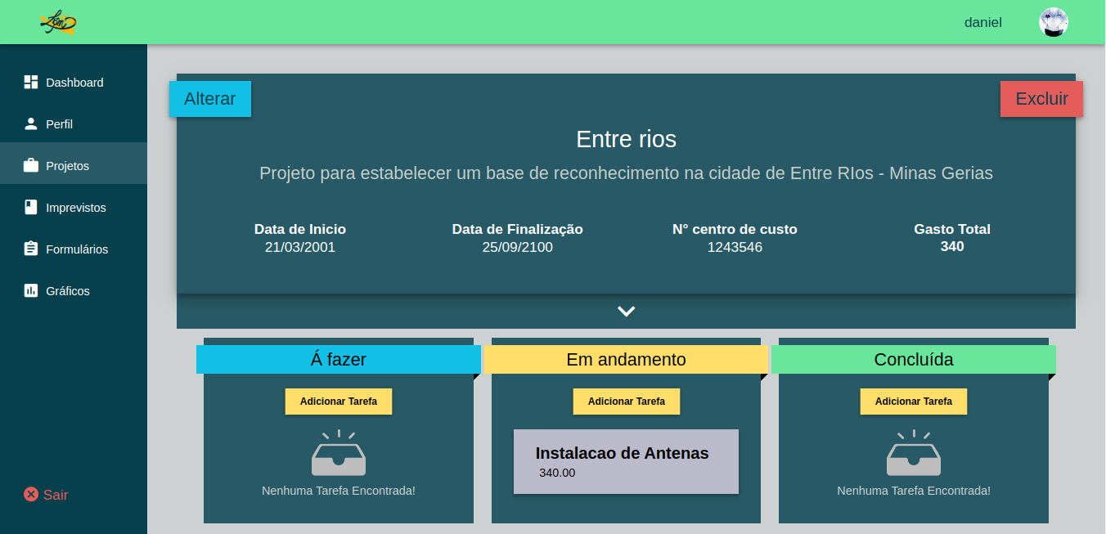
Exemplo tela desktop
Tela exibindo informações de um projeto
Place your screenshot here
<número>

Slide 16
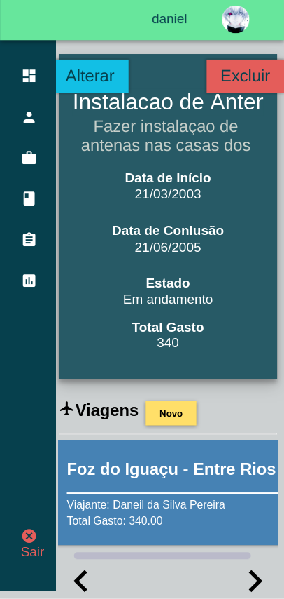
Exemplo tela mobile
Tela exibindo viagens de uma tarefa
Place your screenshot here
<número>

